Slide 1
Time use statistics: Best practices from the Mexican Case
International Seminar on Gender Statistics, Incheon Korea 12-13 November 2013
Jimena Tovar

Slide 2
Methodological Features
Objectives:
To measure how individuals,12 years old and older, allocate
their time in daily activities.
Measures all kinds of work, remunerated and non-renumerated in households.
Sample size: 17,000 households: all their memebers,12 years and
older, were included (44,505 individuals)
Date: October 12th-November 20th of 2009
Target population: Individuals, 12 years old and
older

Slide 3
Time use surveys in Mexico
INEGI has done 4 surveys of time use:
ENTAUT, 1996
ENUT, 1998
ENUT, 2002
ENUT, 2009
The first 3 were included in household surveys of income and
expenditure, while ENUT 2009 was sponsored as a joint survey,
between INEGI and and the National Institute of Women in Mexico
(INMUJERES).

Slide 4
Methodology
  Representativity:
  At the national level
  Stratification in terms of urban and rural areas (less than 2500 inhabitants)

Slide 5

The concept of time use is based on:
  Undertaken by INEGI, representative of the Mexican reality (relevant for transition economies)
  CMAUT
  International standard, possibly of limited analytical capacity to explain the cases of transition economies and developing countries
  ICATUS
5

Slide 6
Basic concepts
    Conceptual definitions underpinning CMAUT
Labor: human, physical and mental effort, used in creation of goods and
services.
Productive activities: Those that can be done by another person.
Includes remunerated and non-remunerated work.
Non productive (personal) activities: Non-productive or personal
activites are those that can only be carried out effectively, by the
individual benefiting from them. They are non-work activities connected
with personal development, culture, entertainment, and use of
communications media, as well as activites related to biological needs.

Slide 7
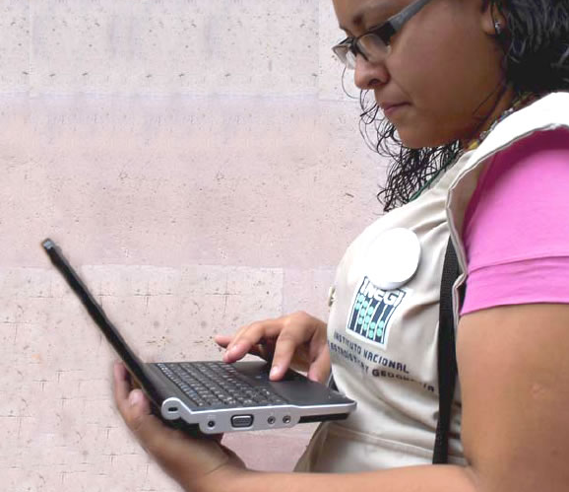
Instrument to capture información
Electronic questionnarie
System CAPI ( Computer Assisted Personal Interviewing)
7

Slide 8
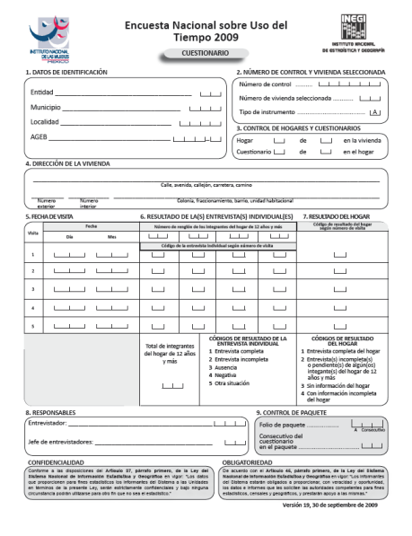
Instrument to capture information
Printed questionnaire
This instrument substitutes the use of computer if there is damage, lack of battery, insecure areas, etc.

Slide 9
Sections of the questionnaire
I. Characteristics and furnishings of the dwelling
II. Identification of households and furnishings of the dwelling
III. Socio-demographic features
IV. Labor force participation and other occupational features
V. Household members activities
VI. Activities of members older than 12 years old, that are not part of the household, but provide support to household activities (or to take care of one of its members).

Slide 10
Results: Percentage of households in which at least one of its members require care

Slide 11
Percentage of individuals who require in terms of age or health condition
Notes:
Desde el ángulo de las personas se confirma lo señalado desde la perspectiva de los hogares, esto es casi la mitad de la población mexicana (45.1%)requiere de cuidados específicos por su edad o por su condición de salud; mayoritariamente ( casi 41%) se trata de población que está entre seis y quince años; el segundo grupo son los menores de 6 años (20.6%) y a éstos le siguen los mayores de 60 años; todo ello en concordancia con la estructura por edad de la población actualmente.
Los que necesitan cuidados por sus condición de salud se ordenan de mayor a menor como sigue: enfermos temporales, enfermos crónicos y discapacitados.

Slide 12
Percentage of household with female or male care

Slide 13
Provision of remunerated and non-remunerated labor, by gender and age group
Age Group
Age Group
60 and more
Average weekly hours
Average weekly hours
Notes:
Cualquiera sea la edad, las mujeres destinan más tiempo al trabajo No remunerado y los varones al Trabajo con remuneración ; ellos se ocupan más en las tareas No remuneradas, entre los 30 y 39 años (22.8 horas en promedio), misma que va declinando conforme aumenta su edad.
La mujeres particularmente entre los 20 y 59 años, destinan un numero de horas al trabajo Remunerado que fluctúa poco, se ubica entre las 35 y 38 horas en promedio, éstas sólo decaen entre las mujeres de 60 y más.

Slide 14
Provision of remunerated and non-remunerated labor
Notes:
Los datos confirman cierta división del trabajo entre hombres y mujeres: ellas destinan más tiempo al Trabajo No remunerado ( 51.6 horas); en cambio ellos ocupan más tiempo en el Trabajo Remunerado (51.9 horas en promedio); no obstante es de notar que aportando ellas 34.0 horas al trabajo Remunerado, ellos sólo destinan 18.2 horas al trabajo No remunerado al interior del hogar. Así, la división del trabajo no resulta equitativa.

Slide 15
Provision of non-remunerated labor, by type of activity and sex
Average weekly hours
Notes:
¿Cómo distribuyen su tiempo hombres y mujeres, en el conjunto de actividades No remuneradas?.
Además de lo señalado respecto de que los varones destinan menos tiempo a este conjunto de tareas, es de notar que ambos géneros presentan un patrón diferente en la asignación de horas a cada actividad: ellos destinan más tiempo al cuidados o apoyo a los integrantes del hogar y ellas más al trabajo doméstico ( cocinar, lavar, limpiar y similares); ellos hacen estas tareas en segundo lugar ( medido en tiempo) y ambos apoyan a otros hogares y a la comunidad en tercer lugar; siendo la mujeres las que aportan más horas ( 8 versus 5 horas) a esta contribución voluntaria.

Slide 16
Provision of domestic work, by gender and age group
Age Group
Average weekly hours
Notes:
¿Quiénes destinan más tiempo en los hogares a la preparación de alimentos, a la limpieza de la ropa limpia, el aseo de la vivienda, la compra de víveres, el pago de los servicios, y trámites, entre otras tareas domésticas?. Las mujeres, si tienen entre 20 y 29 años, destinan en promedio casi 28 horas por semana, si están en el grupo de 50 a 59 años dedican 38 horas; es decir son las que también trabajan por un sueldo entre 35 y 38 horas en promedio. (lámina 4).

Slide 17
Provision of care and support to members of the household, by sex and age group
Age Group
60 and more
Average weekly hours
Notes:
Esta también es una actividad donde las mujeres de todas las edades contribuyen con tiempo en un número de horas mayor al de los varones. Se trata de cuidar a menores de 15 años, a mayores de 60 años, a personas discapacitadas o enfermas.
Los hombres -comparando entre edades-, contribuyen con más tiempo entre 20 a 39 años destinan entre 13 y 17 horas por semana. La mujeres de la misma edad hacen también una contribución en tiempo muy significativa, Probablemente esto está ligado al ciclo de reproducción biológico de hombres y mujeres.

Slide 18
Provision of care and support to members of the household, by activity and sex
Support and care to:
Disabilities and illness (chronic and temporal)
Average weekly hours

Slide 19
Provision of care and support to members of the household, by activity, position in the hosuehold, and sex
Head of the household female or male
Support and care to:
Average weekly hours

Slide 20
Provision of care and support to members of the household by activity and sex
Couple
Support and care to:
Average weekly hours

Slide 21
Provision of care and support to members of the household: by activity, postition in the household, and sex
Hijos e hijas
Sons and daughters
Average weekly hours

Slide 22
Provision of support: to other households, to the community, or to voluntary work, by age
Average weekly hours
Notes:
El apoyo a otros hogares, a la comunidad y el trabajo voluntario, se verifica con claridad entre hombres y mujeres de los cuarenta años en adelante ; en ambos , el número de horas otorgado es creciente conforme aumenta la edad, siendo ellas las que destinan un mayor número de horas cada semana.

Slide 23
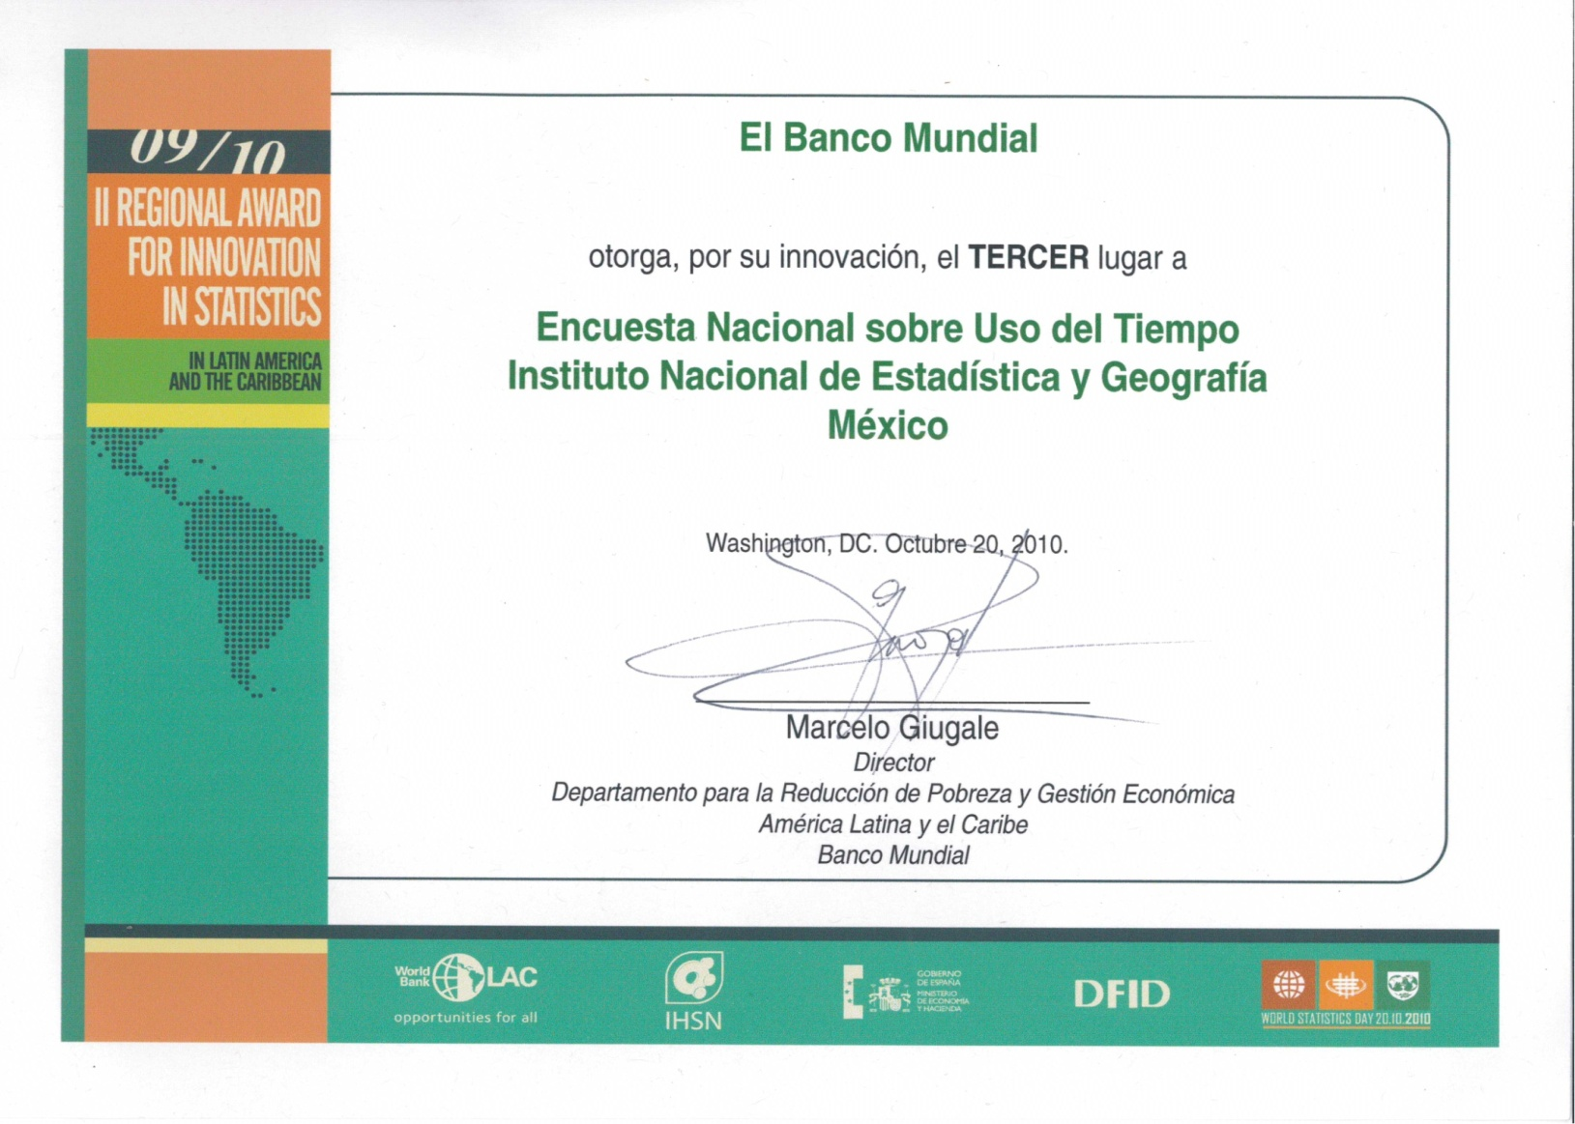
In 2010, the World Bank honored ENUT 2009: third place in the II Regional Award for Innovation in Statistics in Latin America and The Caribbean (together with Brazil).

Slide 24
Conclusions
INEGI has followed the international organizations recommendations (ICATUS)
In ENUT 2009 INEGI introduced the electronic questionnaire nevertheless we still use the traditional in rural areas in order to obtain a complete scenario of Mexico.
INEGI produces the satellite account of non-remunerated labor.

